Slide 1
Image Captioning

Slide 2
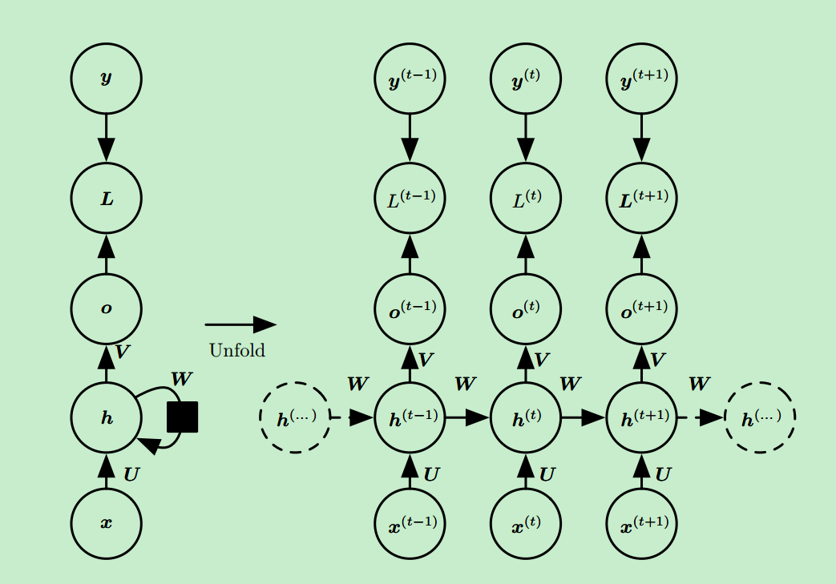
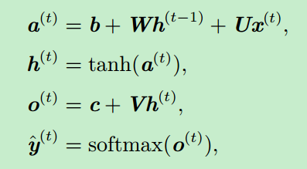
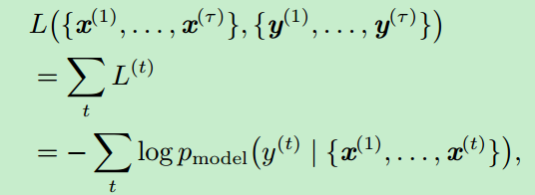
RNN
Goodfellow I, Bengio Y, Courville A. Deep learning[M]. MIT press, 2016.

Slide 3
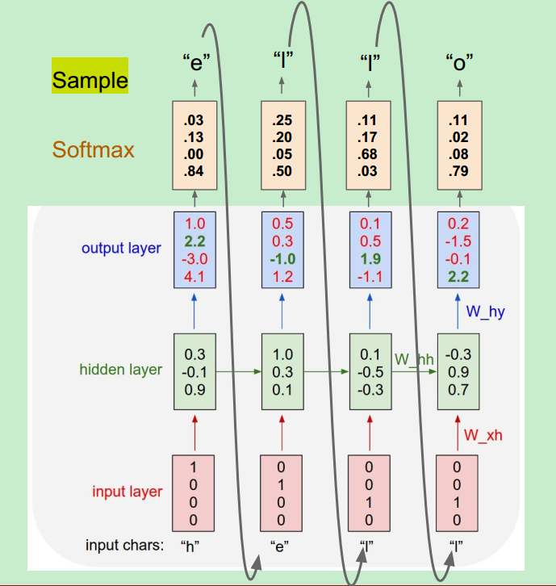
RNN
输入为词向量，经过隐藏层，输出层计算相应的误差，最后在反向传播（BPTT）
值得注意的是最后作为下一个序列的输入的并不是softmax值最大的那个词语，而是随机采样，这样可以尽可能多的得到输出的组合
Fei-Fei Li & Justin Johnson & Serena Yeung-Lecture 10-CS231N-PPT

Slide 4
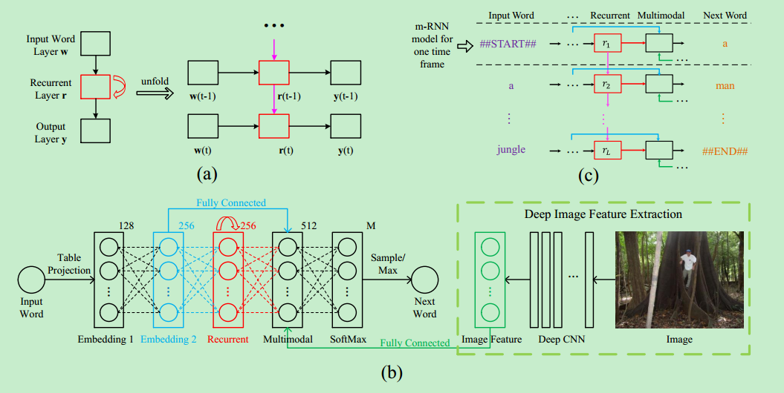
M-RNN
Key note：
深度为6的RNN模型
将词向量随机初始化，而不是利用预训练好的词向量
隐层的激活函数利用的是ReLu(修正单元)
注意每一层的维度是在发生变化的，利用权值矩阵来变化，类似于DNN
最后的输出函数里面参数很奇怪
提出一种计算损失的方法
Mao J, Xu W, Yang Y, et al. Explain images with multimodal recurrent neural networks[J]. arXiv preprint arXiv:1410.1090, 2014.

Slide 5
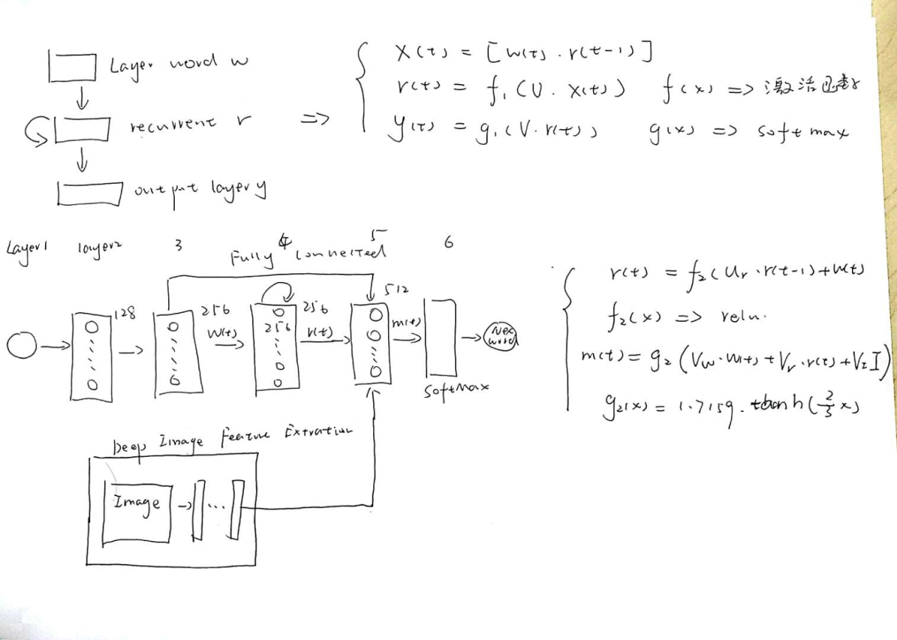
Detail
通过softmax输出为某一词汇表M内的概率
最后输出的激活函数的超参数很难搞定

Slide 6


Loss function
Perplexity ：有点类似于最大似然的形式
感觉这种评价函数有些问题，概率空间会比较稀疏，可能用n-garm模型（当前词的概率出现仅与前n个词相关）会好一点
总体的损失函数

Slide 7
训练过程
模型的梯度传播是从multi modal layer向前传播，包括语言模型中的embeding层（因为他是随机初始化的），梯度也可以向图像模型传递，但是由于训练过程中的图像样本太少，因此没有做参数更新
可以解决三类问题：1.给定文本生成图像 2.给定图像选出最接近的topk个句子3.给定句子寻找合适的图像（有一些tricks）

Slide 8
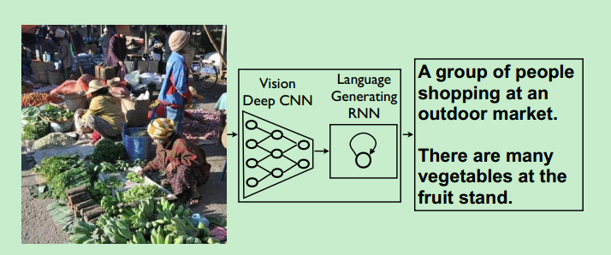
Neural Image Caption
受启发与机器翻译，利用encoder-decoder的思想，将图像通过cnn编码成向量，然后通过rnn来译码
Vinyals O, Toshev A, Bengio S, et al. Show and tell: A neural image caption generator[C]//Proceedings of the IEEE conference on computer vision and pattern recognition. 2015: 3156-3164.

Slide 9
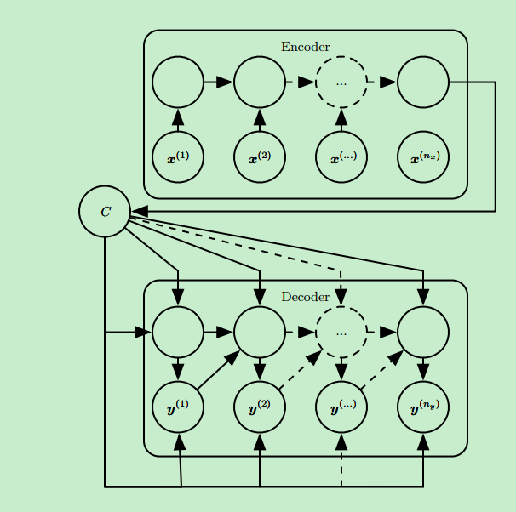
Encoder-decoder
输入序列x，将其精炼成C（包含输入序列中的所有信息，作为语义概要）
但是这种固定维度的精要C，可能会造成精度的损失，因此，现在都是用attention 机制
Goodfellow I, Bengio Y, Courville A. Deep learning[M]. MIT press, 2016.

Slide 10
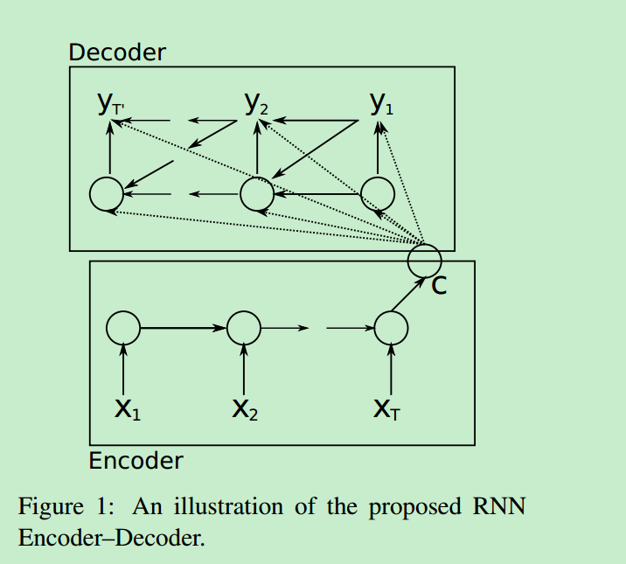
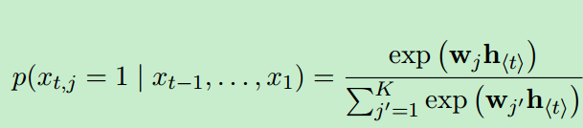

Encoder-decoder
Rnn 输出句子的一个过程
Cho K, Van Merriënboer B, Gulcehre C, et al. Learning phrase representations using RNN encoder-decoder for statistical machine translation[J]. arXiv preprint arXiv:1406.1078, 2014.

Slide 11

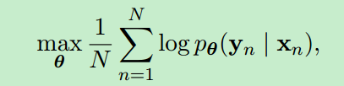
Decoder
特点就是隐藏层的输入跟上一层的输出有关，最后的输出y不仅仅与隐藏层有关，还与输入C和上一层的输出有关
学习目标

Slide 12
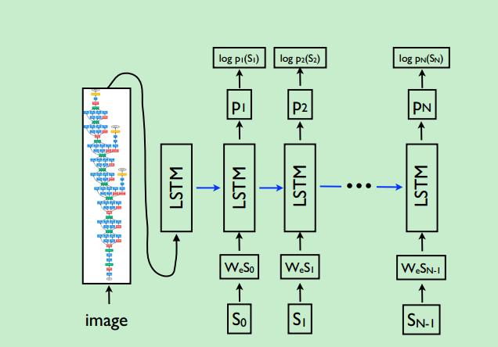
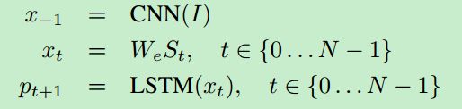
Model (NIC)
这里的图像的CNN编码输出仅仅是作为RNN Decoder的起始状态，而不是每个时间步都作为输入。
Vinyals O, Toshev A, Bengio S, et al. Show and tell: A neural image caption generator[C]//Proceedings of the IEEE conference on computer vision and pattern recognition. 2015: 3156-3164.

Slide 13
Attention model
Attention机制普遍存在于视觉系统中
卷积网络的top层往往包含图像中的主要信息，卷积网络的low层往往包含更全局的信息。
借鉴了机器翻译中的attention模型

Slide 14
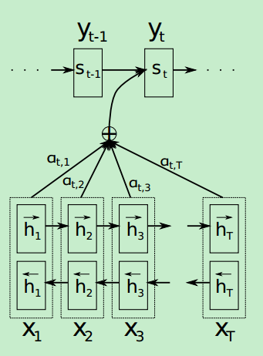


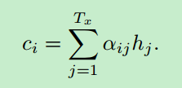
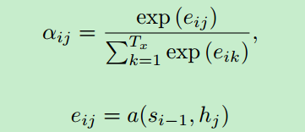
Attention model
主要思想就是这里的Ci(context)，不是输出一个固定的值（反映整个输入信息的凝缩），而是采取一种权向量的方式来采样所有可能的输入
衡量这个权系数到底是多少，是计算的当前输出Yj与所有输入的Xi的一个相关性，如果相关性越强，输入词汇Xi的权系数就越大，反映了一种输入跟输出的相关性。
Bahdanau D, Cho K, Bengio Y. Neural machine translation by jointly learning to align and translate[J]. arXiv preprint arXiv:1409.0473, 2014.

Slide 15
Detection + RNN
还有一种pipeline，先利用object detection，识别出图像中可能存在的物体，然后利用这些信息，来造句。
Detection 的模型还需要好好研究一下，其中可能参与了更多的低层次的特征，这些特征，可能反映了位置信息（猜测，还没调研）

Slide 16
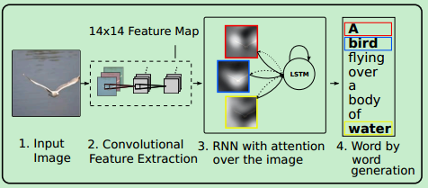
Attention model
不用detection+RNN的pipeline，直接利用文字与图像之间的潜在相关性
Xu, Kelvin, et al. "Show, attend and tell: Neural image caption generation with visual attention." International Conference on Machine Learning. 2015.

Slide 17


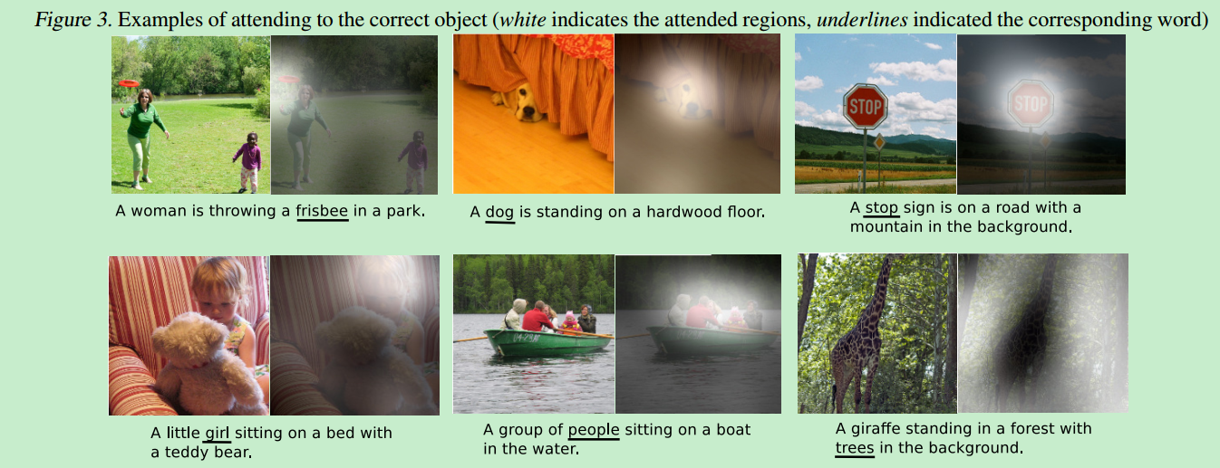
Attention model
学习的目标，生成一个序列 K是词汇表的容量
Encoder 的输出结果，为了使得提取出来的特征向量与对应于部分原始的2D图像，从浅层的卷积网络中提取的特征，类比于RNN每一个时间步输出的hi
使用attention对应到图像中的映射

Slide 18
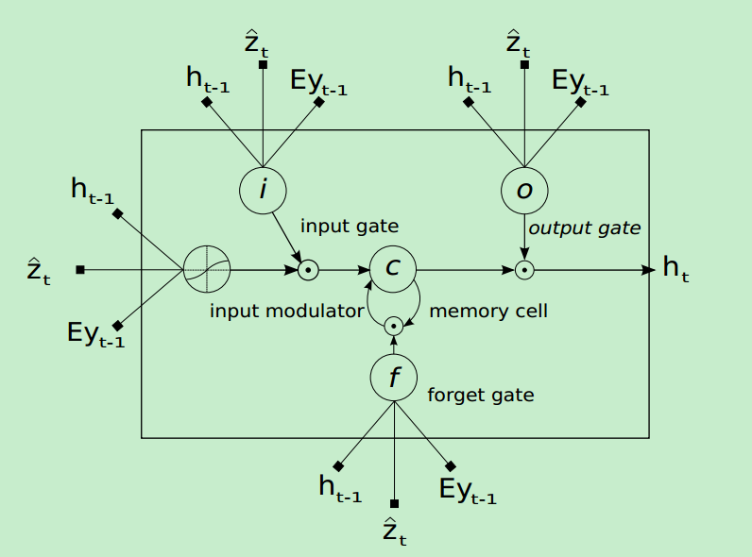
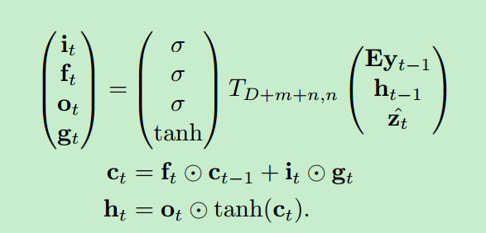

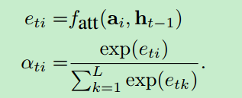
Detail
将原始提取的向量ai（每个图像的annotation）通过embeding 编码（φ）变成Zt，根据编码函数（φ）的不同，可分为hard / soft attention。

Slide 19
TO BE CONTINUE
损失函数的更深一层以理解（因为条件概率好像并是不很好求，因为可能非常稀疏）有没有可能出现正则项之类的
评价指标的对比，image caption的评价指标有很多，每个之间的区别

